Slide 1
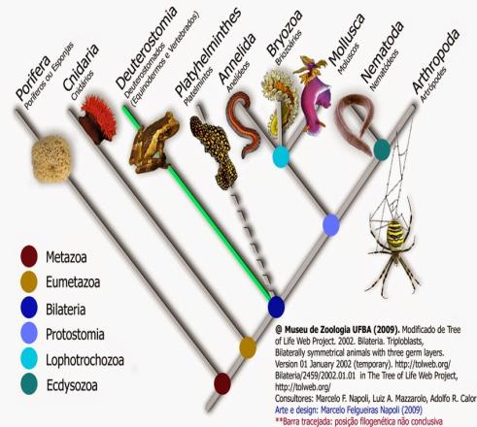
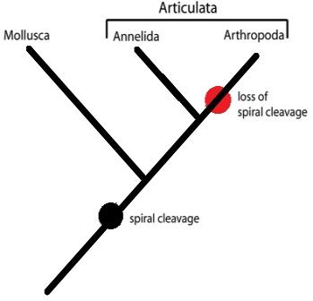
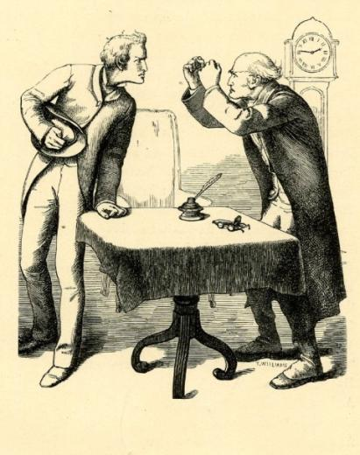
Кольчатые черви (Annelida)
Spiralia или Articulata ?

Slide 2
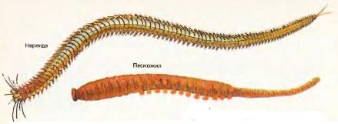
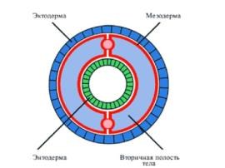
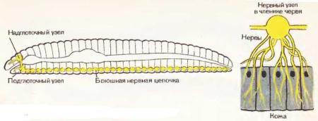
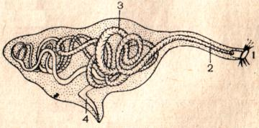
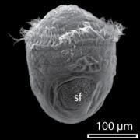
Основные признаки строения кольчатых червей
Гомономная сегментация
Вторичная полость тела (целом)
Замкнутая кровеносная система
Брюшная нервная цепочка
Органы выделения - метанефридии
Личинка трохофора
Спиральное дробление

Slide 3
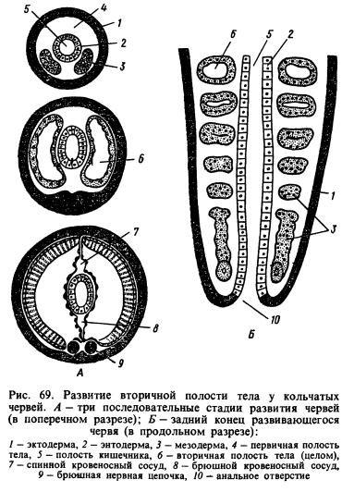
Развитие вторичной полости тела у кольчатых червей

Slide 4
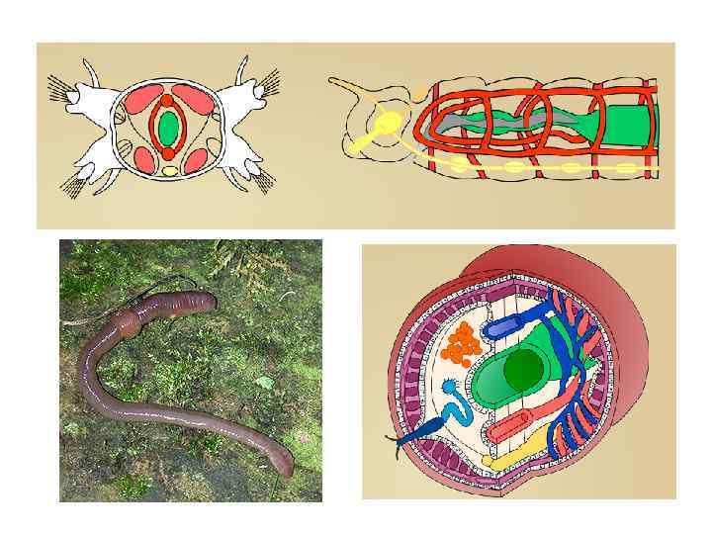

Slide 5
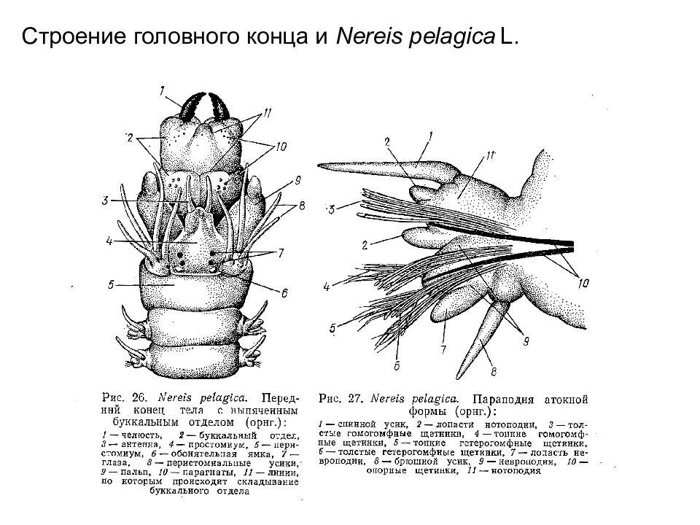

Slide 6
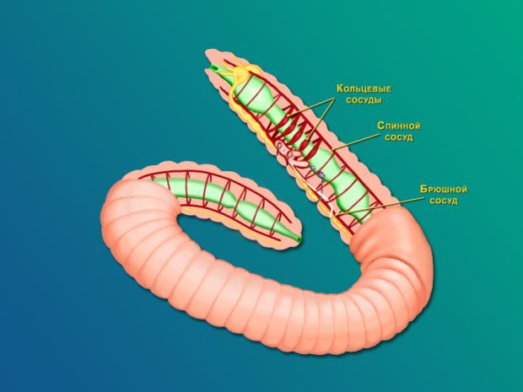
Кровеносная система кольчатых червей

Slide 7
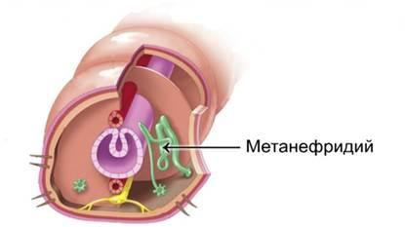

Slide 8
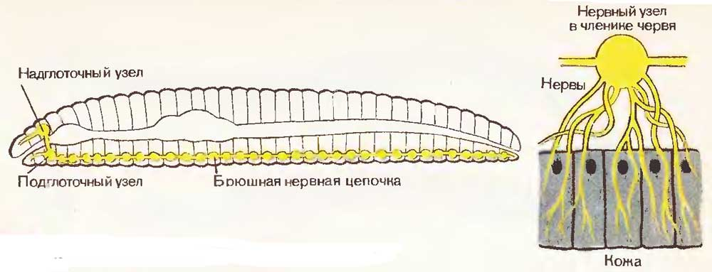
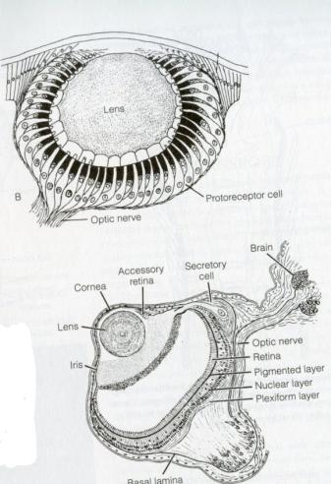
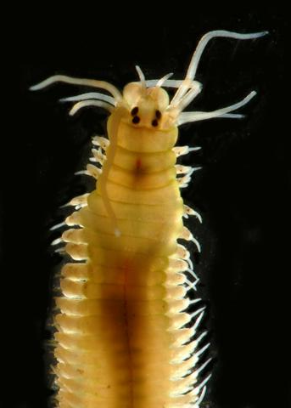
Нервная система и органы чувств

Slide 10
Спиральное дробление
Спиральное дробление характерно для нескольких групп червей (кольчатых, турбеллярий, немертин) и всех моллюсков, за исключением головоногих.

Slide 12
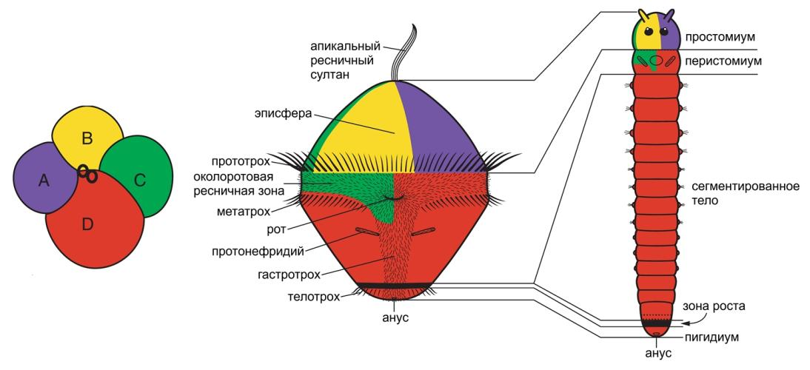
Развитие Polychaeta

Slide 13
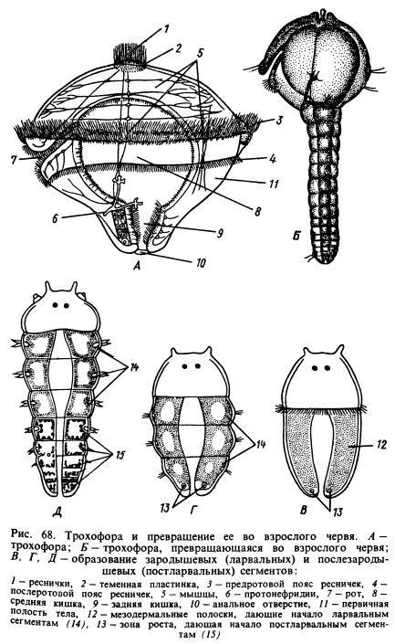

Slide 14
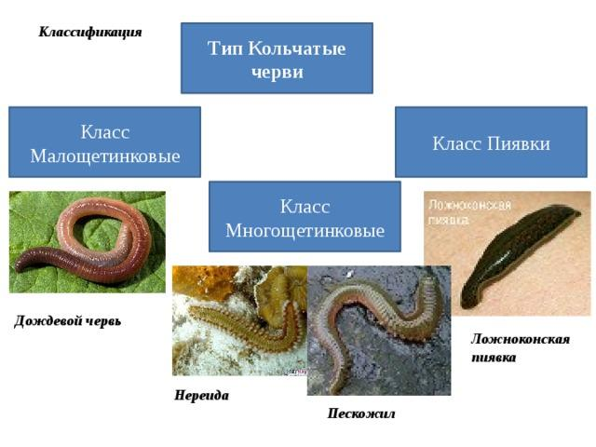

Slide 15
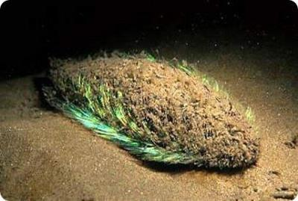
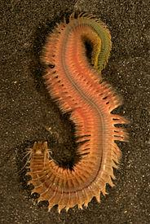
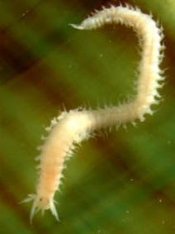
Класс Многощетинковые (Polycheta)
Подкласс Бродячие многощетинковые кольчецы (Errantia)

Slide 16
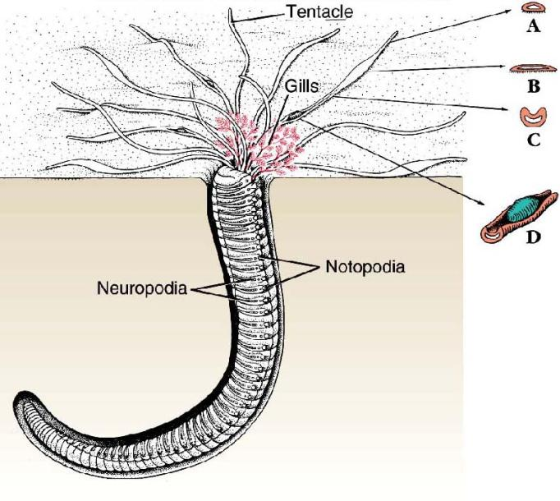
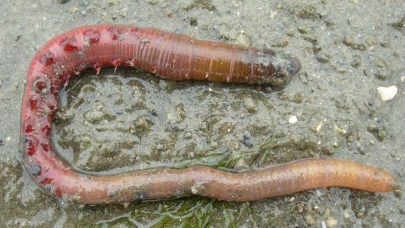
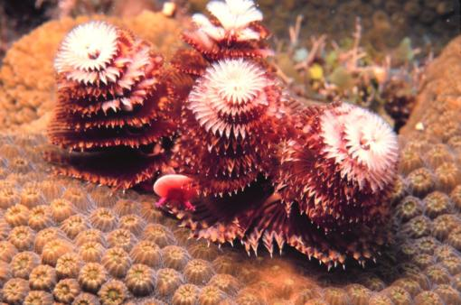
Подкласс. Сидячие многощетинковые кольчецы (Sedentaria)

Slide 17
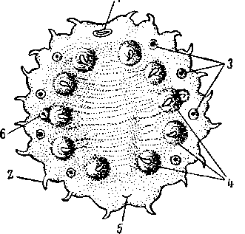
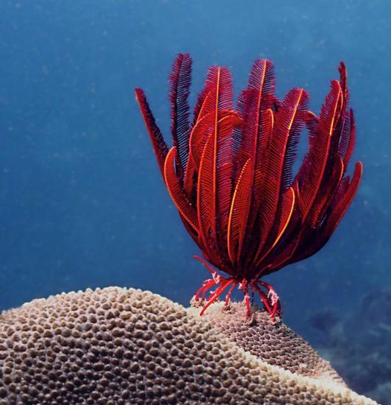
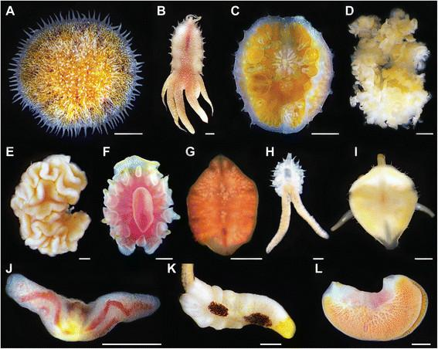
Подкласс. Мизостомиды (Myzostomida)
Паразиты и комменсалы иглокожих, главным образом морских лилий

Slide 18
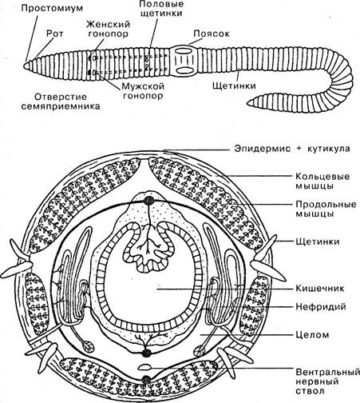
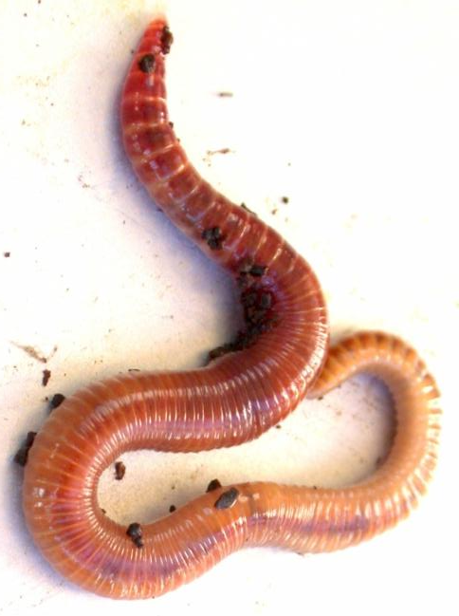
Класс Поясковые (Clitellata)
Подкласс Малощетинковые (Oligochaeta)

Slide 19
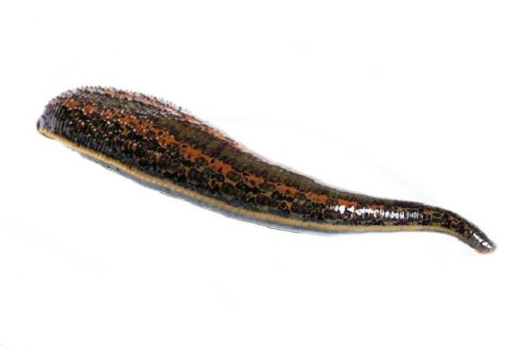
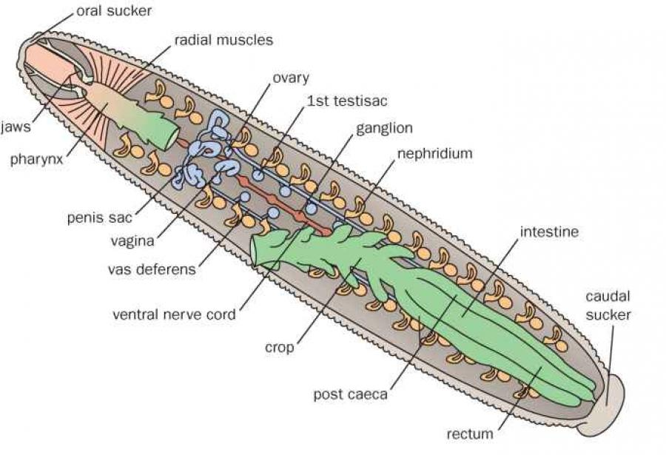
Подкласс Пиявки (Hirudinea)

Slide 20
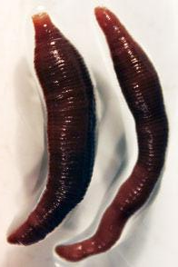
Отряд Щетинконосные пиявки (Acanthobdellida)
К этому отряду принадлежит только один вид — щетинковая пиявка (Acanthobdella peledina), паразитирующая на лососевых рыбах. Встречается она в озерах Финляндии, Онежском озере и в Енисее.
Очень примитивная реликтовая форма, несущая по четыре пары острых загнутых щетинок на пяти передних сегментах. Передняя присоска отсутствует, присутствует лишь задняя. Паренхима развита слабо, имеются целомическая полость и кровеносная система.

Slide 21
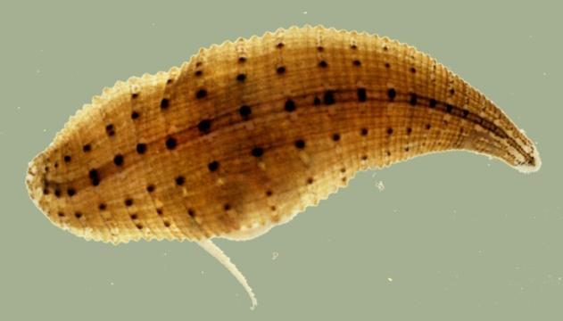
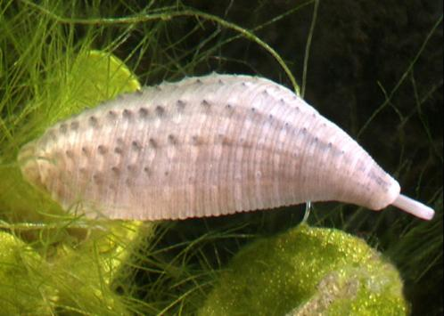
Отряд Хоботные пиявки (Rhynchobdellida)
Нападают в основном на рыб и моллюсков. Челюстные образования отсутствуют

Slide 22
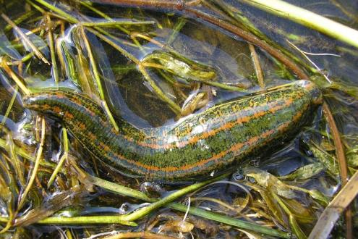
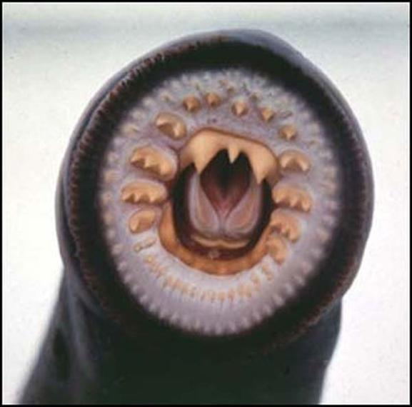
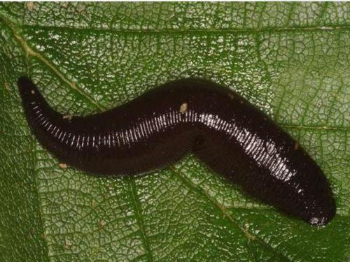
Отряд Челюстные пиявки (Gnathobdellida)

Slide 23
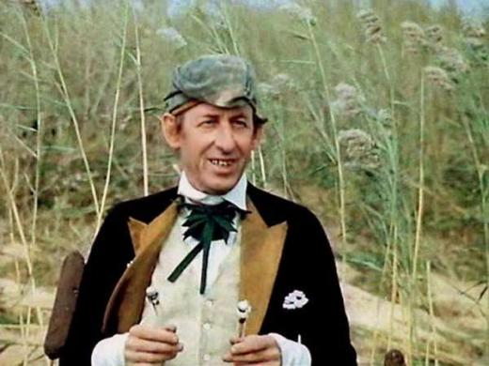
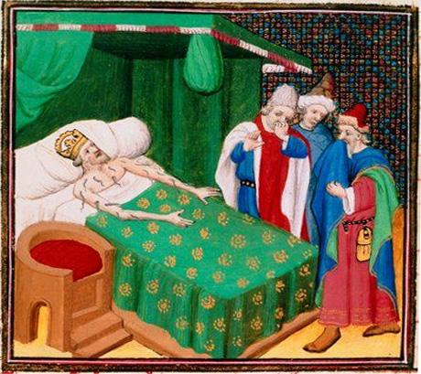
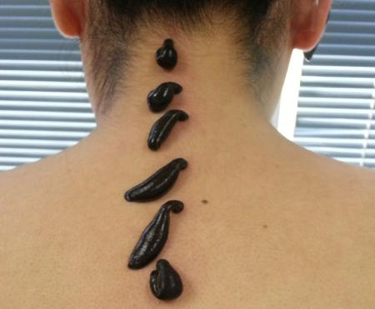
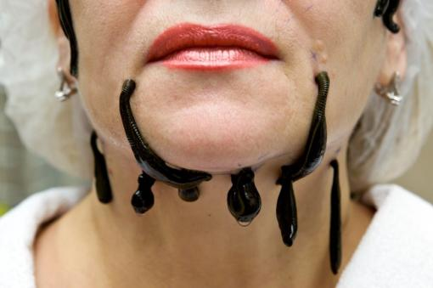
Гирудотерапия – лечение пиявками

Slide 24
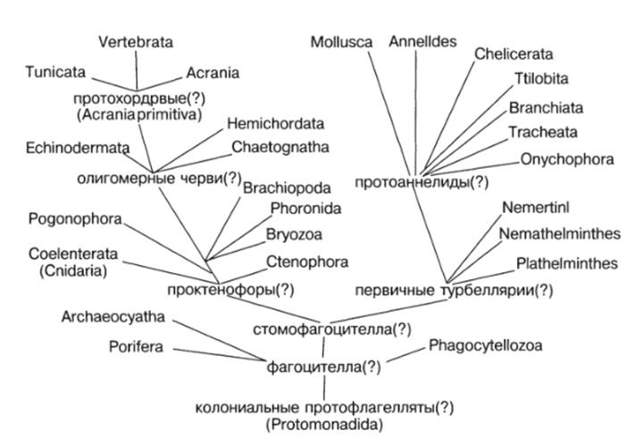
Филогенетические связи кольчатых червей с членистоногими и моллюсками

Slide 26
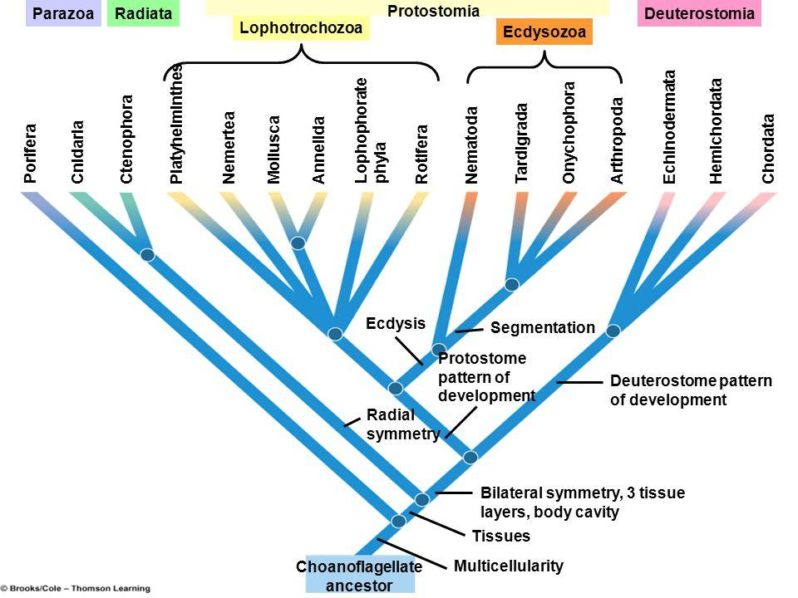
«Экдизозойная» гипотеза филогенетических связей первичноротых животных

Slide 27
Линя́ющие (Ecdysozoa) — клада первичноротых животных. Предложена на основе молекулярно-генетических исследований генов 18 S рРНК
Aguinaldo A. M. A., Turbeville J. M., Linford L. S., Rivera M. C., Garey J. R., Raff R. A., Lake J. A. (1997). Evidence for a clade of nematodes, arthropods and other moulting animals. Nature 387: 489—493.
Halanych K. M., Bacheller J. D., Aguinaldo A. M., Liva S. M, Hillis D. M., Lake J. A. (1995). Evidence from 18S ribosomal DNA that the lophophorates are protostome animals. Science 267: 1641—1643.
Позднее эта концепция была подтверждена в исследованиях наборов Нох-генов
de Rosa et al. (1999). Hox genes in brachiopods and priapulids and protostome evolution. Nature 399: 772—776.
Помимо экдизиса (т.е. линьки), к предполагаемым апоморфиям относят ультраструктурные особенности строения кутикулы, в частности, особый вид хитина (альфа-форма), его локализация в базальном слое кутикулы (эндокутикула) и наличие триламинатной эпикутикулы, секретируемой микроворсинками клеток эпителия. Также у всех линяющих отсутствует реснички в эпителии (это не относится к ресничным рецепторам).

Slide 28
Что такое рибосомальный ген 18 S?
(S) (Све́дберг) — внесистемная единица измерения коэффициента седиментации, который определяется как отношение скорости осаждения частиц, взвешенных в воде, к центробежному ускорению в центрифугах и ультрацентрифугах. Сведберг имеет размерность времени и численно равен 10−13 с(S)

Slide 29
Гены, кодирующие рРНК в хромосоме эукариот

Slide 30
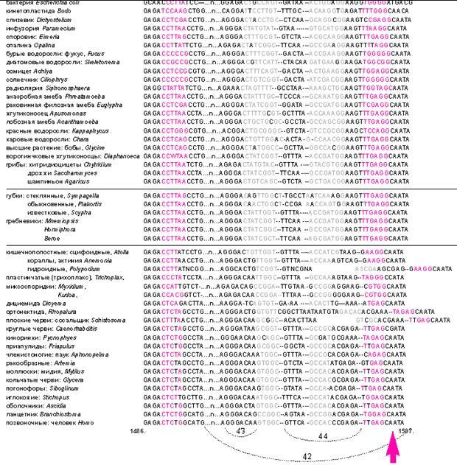
Исходное строение гена 18 S рРНК
GA GA CCTTAA CCTA ………AAGTTAGAGGHCAATA

Slide 31
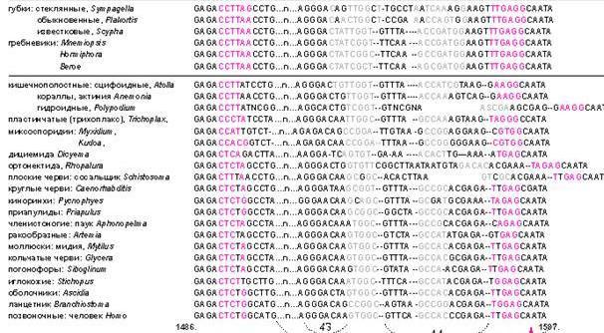
Фрагмент выровненных нуклеотидных последовательностей гена 18S рРНК. Апоморфный признак - делеция двух нуклеотидов, общий для двусторонне-симметричных животных, стрекающих кишечнополостных, трихоплакса, дициемид, ортонектид, миксоспоридий. Гребневики и губки сохраняют предковое состояние этой области гена.
Предковое
состояние
делеция
делеция

Slide 32
В области спирали 42 “не хватает” двух нуклеотидов. Как происходила эволюция этого участка?
Допустим, у предка он был “короткий”, как у большинства животных; тогда у одноклеточных, грибов, растений, у губок, гребневиков и бактерий должны были произойти сотни независимых актов удлинения.
Или этот участок у далекого предка был как у одноклеточных, а у ближайшего общего предка животных произошла потеря двух нуклеотидов.
Тогда все распределение этого признака на филогенетическом дереве объясняется просто — единственным эволюционным событием, или, по Хеннигу, апоморфией. Виды, потерявшие два нуклеотида, представляют собой монофилетическую группу ближайших родственников, включающую почти всех животных, кроме губок и гребневиков, которые по этому признаку больше похожи на бактерий и одноклеточных. Конечно, это не значит, что гребневики родственнее бактериям. Просто предковое сходство бесполезно для установления родства. Ведь о родстве, начиная с Хеннига, судят не по “совокупности всех признаков”, а только по апоморфиям.

Slide 33
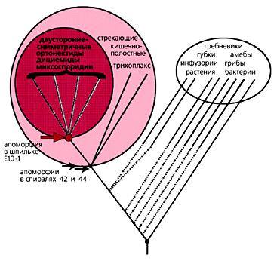
Разберем состав вновь выделенной монофилетической группы. Она включает всех двусторонне-симметричных животных, кишечнополостных (медуз, полипов, кораллов), но не гребневиков и губок. Гребневики заметно сложнее полипов и медуз: у них есть чувствующий аборальный орган, снабженные мускулатурой щупальца, гонодукты. В учебниках их обычно рассматривают как высшую ступень в эволюции кишечнополостных. Одна из крупнейших зоологических сенсаций прошлого века — открытие А.О.Ковалевским ползающих гребневиков, которых тут же записали в предки двусторонне-симметричных животных. Но из филогенетического анализа молекулярных признаков видно, что на родословном древе гребневики отделились раньше кишечнополостных. Следовательно, современные кишечнополостные существенно упростились по сравнению с гребневиками.

Slide 34
Достоинства и недостатки использования гена 18S рРНК в филогении
Ген 18S рРНК содержит как консервативные участки, одинаковые у всех прокариот, так и вариабельные. Консервативные участки служат для первого этапа полимеразной цепной реакции – присоединения праймеров к исследуемой ДНК-матрице, вариабельные участки – для идентификации видов. Степень сходства видоспецифичных вариабельных участков отражает эволюционное родство разных видов.
Т.Е. анализ этого гена прекрасно работает при изучении достаточно близкородственных групп (виды, роды)
Для филогенетических реконструкций на высоком таксономическом уровне используются другие гены или участки ядерной ДНК, например, фактор элонгации (elongation factor, Ef-la), гены белков теплового шока, миозинов, гистонов. Сравнивают также вторичные структуры РНК и аминокислотные последовательности белков. На уровне семейств и родов используют анализ митохондриальных генов.

Slide 35
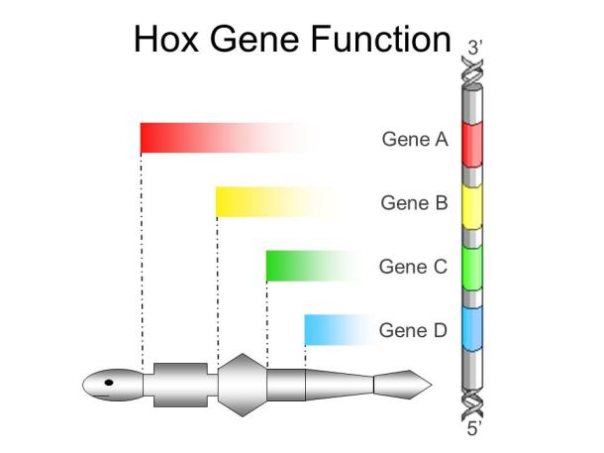
Что такое HOX (homeobox) гены
Гомеозисные гены — гены, определяющие процессы роста и дифференцировки в организме. Гомеозисные гены кодируют факторы, контролирующие программы формирования органов и тканей.
Мутации в гомеозисных генах могут вызвать превращение одной части тела в другую. Гомеозисными мутантами называются такие организмы, у которых на месте органа развивается орган другого типа. Например, у дрозофилы при мутации antennopedia формируется конечность на месте антенны

Slide 37
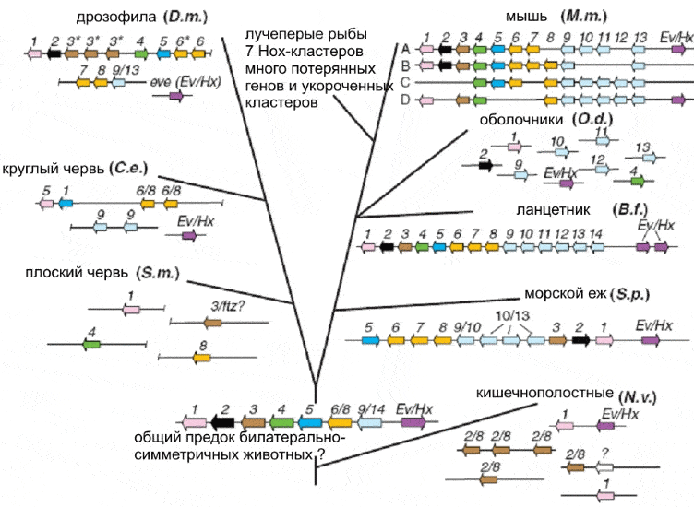

Slide 38
Критика экдизозойной гипотезы
Группировка, предложенная Агинальдо с соавторами, не является общепринятой. Основные аргументы противников экдизозойной гипотезы сводятся к следующему:
Линьки, с эволюционной точки зрения, — это только один, и отнюдь не самый важный признак, из целого комплекса коррелятивно связанных признаков, возникшего в связи с переходом от ресничного движения к мышечному. Поэтому существование линек нельзя противопоставить сходству морфологических признаков, характеризующих планы строения Кольчатых червей и Членистоногих. Кроме того, линька, зависящая от 20-hydroxyecdysone, обнаружена также у Медицинской пиявки (Sauber et al., 1983; цитирую по Nielsen, 2003). При этом молекулярные биологи явно недооценивают возможность того, что линька и соответствующие гены могли возникнуть конвергентно (независимо) в разных группах животных, обладающих жесткими кожными покровами (Иванова-Казас, 2013).
Кутикулярные эпителии широко распространены в различных типах беспозвоночных, включая и ряд групп за пределами Ecdysozoa, таких как аннелиды и моллюски и характеризуются значительным разнообразием. Исходя их тонкой морфологии, они могли возникнуть независимо.
У Nematoda и Panarthropoda кутикула сильно различается как по химическому составу, так и по ультраструктуре.

Slide 39
Глаза Насекомых и Позвоночных — органы бесспорно аналогичные (возникшие независимо в этих двух филогенетически далеких типах) — развиваются в результате экспрессии одинаковых генов Рах-б. Естественно предположить, что перед нами пример конвергенции на молекулярно-биологическом уровне.
Молекулярные доказательства монофилии Ecdysozoa подвергаются сомнениям
Примеры – работы
Blair, J. E.; Kazuho Ikeo, Takashi Gojobori and S. Blair Hedges. The evolutionary position of nematodes (англ.) // BioMed Central (англ.)русск.. — 2002. — Vol. 2. — P. 7. — DOI:10.1186/1471-2148-2-7.
Wägele, J. W.; B. Misof. On quality of evidence in phylogeny reconstruction: a reply to Zrzavý's defence of the 'Ecdysozoa' hypothesis (англ.) // J. Zool. Syst. Evol. Research : journal. — 2001. — Vol. 39, no. 3. — P. 165—176. — DOI:10.1046/j.1439-0469.2001.00177.x.

Slide 40
